Slide 1

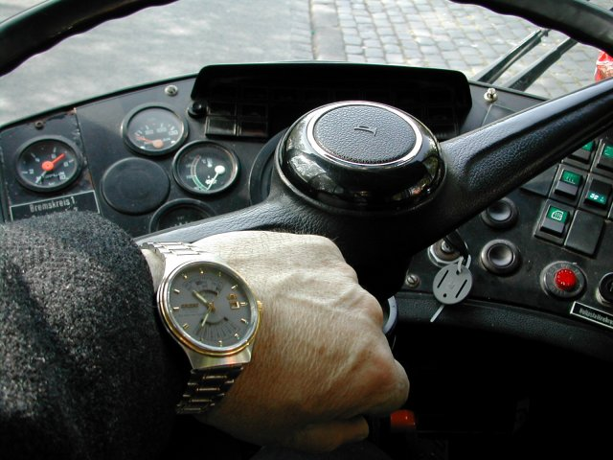
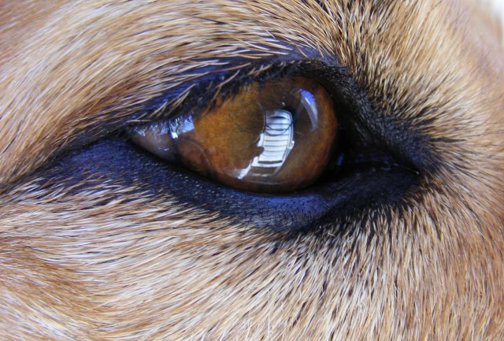
Lehrstuhl für Berufspädagogik
Institut für Allgemeine Pädagogik und Sozialpädagogik
Wie unterschiedlich Zeit in Berufen sein kann
Straßenbahnfahrer
Fotograf
„Wenn du von der vorgegebenen Fahrzeit abweichst, erscheint eine Nachricht im Display:
`Bitte Fahrplan einhalten.`“
„Der beste Weg mit der Zeit
umzugehen ist, sie zu ignorieren!“
„Immer auf der Suche nach Licht“

Slide 2
Zeit in unterschiedlichen Berufen
Eine hermeneutisch-empirische Studie zum Wechselverhältnis von Zeit und Beruf
Prof. Dr. Franz Kaiser
10. Juni 2015
Vortrag Seniorenakademie der Universität Rostock

Slide 3
Lehrstuhl für Berufspädagogik
Institut für Allgemeine Pädagogik und Sozialpädagogik
Übersicht
Berufsschullehrer-Ausbildung in HRO
Betrachtungsweisen zum Thema Beruf
Der Weg zum Thema
Bezugspunkte und Kernthese
Aufbau der Arbeit, Anmerkungen zu empirischen Methoden
Erkenntnisse aus der Empirie
Ausblick und Selbstkritik
Notes:
Bevor ich in meinen Vortrag einsteige möchte ich Ihnen einen kurzen Überblick über das geben, was Sie zu erwarten haben, dabei verzichte ich nach Rücksprache auf die Erkenntnisse aus der Philosophie und Soziologie, weil ich Sie bei Ihnen als bekannt voraussetze.
Zum Einstieg werde ich den Zugang zum Beruf von verbreiteteren Zugangsweisen unterscheiden und die Arbeit in den aktuellen Kontext einbinden sowie die Kernthese der Arbeit verdeutlichen.
Dann gebe ich einen Überblick über den Aufbau der Arbeit und zur empirischen Vorgehensweise.
Schließlich möchte ich Ihnen ein paar Ergebnisse aus der Arbeit geben und mit einer selbstkritischen Einschätzung und einem Ausblick enden, in dem ich mögliche Erträge für die Praxis beruflicher Bildung und die Berufsbildungsforschung aufzeige.

Slide 4
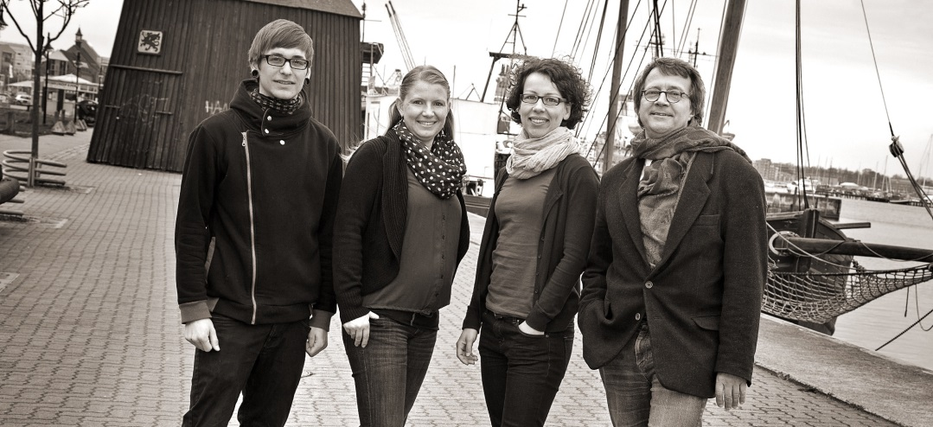
Lehrstuhl für Berufspädagogik
Institut für Allgemeine Pädagogik und Sozialpädagogik
Lehrstuhl für Berufspädagogik
Institut für Allgemeine Pädagogik und Sozialpädagogik
Lehrstuhl für Berufspädagogik
an der Philosophischen Fakultät seit 2014 für die Ausbildung von Lehrkräften an beruflichen Schulen zuständig
Leitung: Prof. Dr. Franz Kaiser
Mitarbeiterinnen: Sandra Fahle & Susann Krugmann,
Student. Hilfskraft: Jannes Umlauf
Lehrstuhl für Berufspädagogik
Institut für Allgemeine Pädagogik und Sozialpädagogik
Notes:
2014 Neugründung des LS Berufspädagogik an PHF
verantwortet universitäre Ausbildung von LK an berufsbildenden Schulen für technische und nicht-kaufmännische Fachrichtungen
bisher besteht der LS auf Prof. Kaiser, zwei wissenschaftlichen MA Sandra & Susann sowie studentischer Hiwi
perspektivisch sollten noch mehr MA dazu kommen
derzeit Ausschreibung Förderorientierte W1-Professur
Ziel der Lehre ist die systematische Reflexion des gesellschaftlich-historischen Handlungsfeldes und Entwicklung der prof. päd. Handlungsfähigkeit
Fokus auf berufspädagogische Modellen, dem Dualen Aus- und Weiterbildungssystem in BRD, das berufsbildende Schule sowie die betrieblichen Aus- & Weiterbildung und bildungspolitische Diskurse

Slide 5
Lehrstuhl für Berufspädagogik
Institut für Allgemeine Pädagogik und Sozialpädagogik
Lehrstuhl für Berufspädagogik
Institut für Allgemeine Pädagogik und Sozialpädagogik
Berufliche Schulen?!
ca. 50% aller SchulabgängerInnen beginnen eine Berufsausbildung
Duale Ausbildung in Betrieb & Schule
vollzeitschulische Ausbildung
Berufsschullehrkräfte unterrichten diese Jugendlichen in berufsfachlichen & allgemeinbildenden Inhalten
Notes:
Berufsbildung = Teil des Bildungssystem
vermittelt Qualifikationen und gibt Orientierungen für Berufstätigkeit
Vermittlung fachtheoretischer und fachpraktischer Inhalte
in BRD zwei Möglichkeiten für 50 % aller Schulabgänger
Duale Ausbildung: zwei unterschiedliche Lernorte – Berufsschule (theoretische Ausbildung) & Betrieb (praktische Ausbildung)
Berufe wie Bankkaufmann, Industriekaufmann, Frisör, Elektroniker, Anlagenmechaniker
vollzeitschulische Ausbildung: Durchführung der Berufsausbildung ausschließlich in Berufsschulen – nur schulischer Teil
Berufe wie Kinderpfleger, Wirtschaftsassistent, Erzieher, Gestaltungstechnischer Assistent, Ergotherapeut, Krankenschwester
Berufsschullehrer sind verschiedene Fachrichtungen ausgebildet – meist berufliche Fachrichtung und ein allgemeinbildendes Fach (bzw. affines/hochaffines Studienfach)

Slide 6
Aufgaben von Berufsschullehrinnen und -lehrern
Lehrstuhl für Berufspädagogik
Institut für Allgemeine Pädagogik und Sozialpädagogik
Lehrplan
Prüfungs-ausschuss
Lernformen
Fördern
Leistungen
bewerten
Unterrichten
Inhaltsauswahl
Tests entwickeln
Handlungsfelder im
Arbeitsalltag
Regionale Netzwerkarbeit
Teamarbeit
Persönlichkeits-
entwicklung
Organisation
gestalten
Bildungs-politik
Beziehung zu
Schülern
Schulorganisation
Selbst-organisation
Notes:
verschiedene Aufgaben, die mit Profession einhergehen
Hauptaufgabe = Unterrichten:
Gestaltung von Lernprozessen mit entsprechenden Lernformen,
inhaltliche Abstimmung
Leistungen bewerten =
Mitarbeit in Prüfungsausschüssen für Abschlussprüfungen
Verstehen von Lernergebnissen – wichtig für Tests entwickeln
Bezug auf Interessen, Begabungen
Verstehen von wissenschaftlichen Inhalten
Persönlichkeitsentwicklung =
eigene: Input/Weiterbildung erfolgt meist im Studium bzw. in Seminaren danach -> stetige Aufgabe = Wissensvermehrung
Schüler: Förderung innerhalb der Klasse Teamarbeit, Gemeinsamkeiten, Klima in Klassen ( Mentorenfunktion)
Organisation gestalten: LK = Fachleute für berufliche Bildung
Experte für betriebl. Aus- & Weiterbildung
Bildungsorganisation/Bildungsplanung innerhalb Schule und außerhalb
Bildungsberatung & Innovationstransfer durch regionale Netzwerkarbeit in Kammern oder anderen Institutionen der Beruflichen Bildung

Slide 7
Lehrstuhl für Berufspädagogik
Institut für Allgemeine Pädagogik und Sozialpädagogik
Beruflicher Werdegang
Abitur und anschließende handwerkliche Ausbildung zum Tischler
Studium der Berufspädagogik, Architektur und katholischen Theologie in Darmstadt
Wissenschaftlicher Mitarbeiter an den Universitäten Darmstadt und Erfurt
Aufbau eines “Good-Practice Center Benachteiligtenförderung” und einer
“Initiativstelle berufliche Qualifizierung von MigrantInnen”, BIBB
Projektleitung vieler Neuordnungsverfahren von Aus- und Fortbildungsberufen und begleitender Forschung
seit 2014 Lehrstuhl für Berufspädagogik an der Universität Rostock
Verantwortlich für Bachelor Berufspädagogik, Reformkommission Masterstudiengang
Reviewer VET-Net der European Educational Research Association

Slide 8
Lehrstuhl für Berufspädagogik
Institut für Allgemeine Pädagogik und Sozialpädagogik
Forschungs- & Inhaltsschwerpunkte
Berufsschullehrer und ihre Aufgaben
Berufsforschung und Entwicklung v. Berufen
Europäische Berufsbildungssysteme
Gruppenarbeit und Lernmethoden der beruflichen Bildung
Förderung von benachteiligten Personengruppen in der beruflichen Bildung
Berufsbildungstheorie und biografisches Lernen
Verändert berufliches Handeln den Menschen?
Was wir tun, prägt uns

Slide 9
Lehrstuhl für Berufspädagogik
Institut für Allgemeine Pädagogik und Sozialpädagogik
Genese und Funktion von Berufen
Persönliche Identitätsfolie
„Zugang zu Welt“
zunehmende gesell-
schaftl. Arbeitsteilung
gesellschaftl. Funktion,
Aufgabe von Berufen
Berechtigungs- und
Erwerbsfunktion
Beruf
Branchen- und tätigkeitsbe-
zogenes Qualifikationsprofil
Definition eines Samples
von „Fachkompetenz“
Abstimmungsfunktion zwischen
Bildungs- und Wirtschaftssystem
Selektion hinsichtl.
Herkunft, Geschlecht etc.
Eingebunden in gesellschaftlichen Wertewandel und
Dynamik wirtschaftlicher Organisationsentwicklung
Notes:
Zum Einstieg möchte ich einige Ihnen vertraute Sichtweisen auf das Thema Beruf, das ich selbst als soziales Konstrukt begreife verdeutlichen.
Berufe sind hervorgebracht aus der zunehmenden gesellschaftlichen Arbeitsteilung, von der geschlechtsbezogenen Arbeitsteilung, über die Schamanen, Priestern, Schreibern und Handwerker, Krieger, bis zu unserer heutigen Differenzierung.
Gesellschaftliche Funktionen, wie Nahrungsversorgung, Transport, Bauwesen, Rechtspflege bilden die Grundlegenden Aufgaben der Berufe
Modernere Sichtweisen sehen in ihnen die Beschreibung branchen- oder auch tätigkeitsbezogener Qualifikationsprofile.
Dabei lag in ihnen immer auch eine tradierte Selektionsfunktion, die erst in der Neuzeit weitgehend aufgebrochen wurde, aber zum Teil bezogen auf Geschlecht und Herkunft latent fortbesteht.
Ihnen obliegt auch eine Abstimmungsfunktion zwischen Bildungs- und Wirtschaftssystem geregelt durch ein komplexes Berechtigungs- und Anerkennungswesen.
Für die Erleichterung von Rekrutierungsmechanismen definieren sie ein Bündel von Fachkompetenzen, die Personal- und Methodenkompetenz ebenso umfasst, wie einen Einblick in Werthaltungen und gesellschaftliche Zusammenhänge.
Daneben ist zu verweisen auf die Berechtigungsfunktion hinsichtlich kollektivvertraglicher Vereinbarungen, wie Lohn, Urlaub, Arbeitszeit, aber auch die Berechtigung bestimmte Handlungen vollziehen zu können, die ohne berufliche Anerkennung unzulässig sind.
Schließlich bilden Berufe Identität, formen die Zugangsweisen des Menschen zur Welt: Zitat Beck,Brater, Daheim

Slide 10
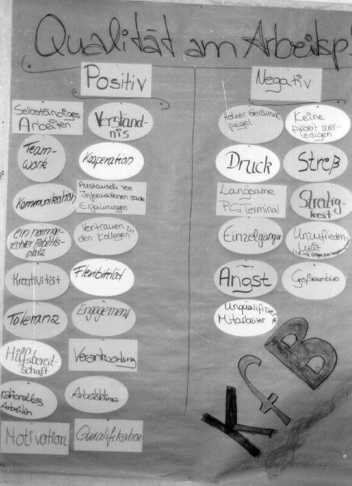
Lehrstuhl für Berufspädagogik
Institut für Allgemeine Pädagogik und Sozialpädagogik
Praxisbeispiel - Prägung der Wahrnehmung durch Berufe
Kaufleute für Bürokommunikation
Industrieelektroniker
Notes:
Diese angesprochene Form der Prägung, die ein Mensch durch seinen Beruf erfährt begegnete mir intensiv in einem BIBB-Modellversuch in dem ich subjektorientierte Lernsituationen für die Schulung von Qualitätsbewusstsein bei Auszubildende entwickelte und umsetzte.
Auszubildende im zweiten und dritten Ausbildungsjahr präsentierten mit den dargestellten Metaplanwänden die Einflussfaktoren auf die Qualität an ihrem Arbeitsplatz. Dabei sind für mich nicht die feinen Abweichungen der Inhalte eindrucksvoll, sondern die berufstypischen Darstellungsweisen, die aufzeigen, wie sich bereits in der Ausbildung Strukturen der Wahrnehmung und Darstellung orientiert an den Berufen entwickelt haben.
So erinnert die linke Darstellung an tabellarische Bilanzen von Kaufleuten, während die rechte an Schaltplände der Elektroniker erinnert. Auch bei den anderen Berufsgruppen, die beteiligt waren zeigten sich berufstypische Darstellungsweisen.
Dies und die Auseinandersetzung mit biografischem Lernen führten mich zum Thema: „Zeit und Beruf“.

Slide 11
Lehrstuhl für Berufspädagogik
Institut für Allgemeine Pädagogik und Sozialpädagogik
Aufbruch und Vermutung
„The innermost structure of the mentality of a group can never be as
clearly grasped as when we attemped to understand its conception of time...“
Karl Mannheim 1936
Zeit ist gesellschaftlich geprägtes Phänomen, kulturell differenziert und
zugleich handlungsbezogen, ereignisbezogen, aus der jeweiligen „Sorge“
heraus begründet.
Es lassen sich in den Berufen, die sich ja nach Handlungen, Tätigkeiten,
Kulturen und Ideologien unterscheiden „Zeitmodelle“ jenseits der
physikalischen Arbeitszeiten finden.

Slide 12
Lehrstuhl für Berufspädagogik
Institut für Allgemeine Pädagogik und Sozialpädagogik
Kernthese
Berufe enthalten in sich Zeitkulturen und Zeitvorstellungen als Produkt ihrer historischen Entwicklung.
Berufe lassen sich an „ihren Zeiten“ unterscheiden und prägen mit diesen das „Zur Zeit sein“ der Menschen, die in den Berufen arbeiten.
Gegenthese:
Uhrzeit als dominante Vorstellung hat alle Lebensbereiche durchdrungen und die Individualisierung von Lebensformen hat Berufen die „Zeit prägende“ Bedeutung genommen.
Notes:
Grundlage meiner Kernthese ist, dass Berufe im Sinne von Subkulturen einer Gesellschaft als Gruppe verstanden werden können. Sie haben sich im Verlauf der Geschichte in Teilbereichen der Gesellschaft entwickelt.
Berufe übernehmen in einer gesellschaftlichen Arbeitsteilung Funktionen in gesellschaftlichen Handlungsfeldern und entwickeln dabei, ihren Aufgaben entsprechende Vorstellungen und Umgangsweisen mit Zeit. An diesen Zeiten lassen sie sich unterscheiden, und prägen mit diesen auch die beruflich Handelnden. Zitat Mannheim
Zwar hat Uhrzeit als dominante Vorstellung von Zeit und als eingeführtes soziales Symbol alle Lebensbereiche durchdrungen, prägt diese aber nicht überall so dominant, so dass es keine anderen Vorstellungen mehr gibt.
Wir lernen zugleich mit der Uhrzeit unterschiedliche Zeiten zu synchronisieren, wenn wir unsere Reisen auf den Fahrplan öffentlicher Verkehrsmittel abstimmen, oder unseren Alltag auf die Zeiten von Lehrveranstaltungen an der Universität.
Trotz dieser allgegenwärtigen Wirkungen der Uhrzeit prägen beruflich angeeignete Handlungsmuster und Vorstellungen die Vorstellungen von Zeit.

Slide 13
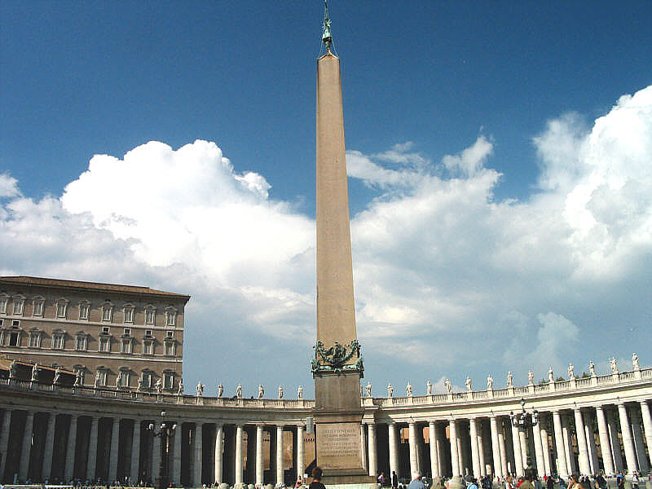
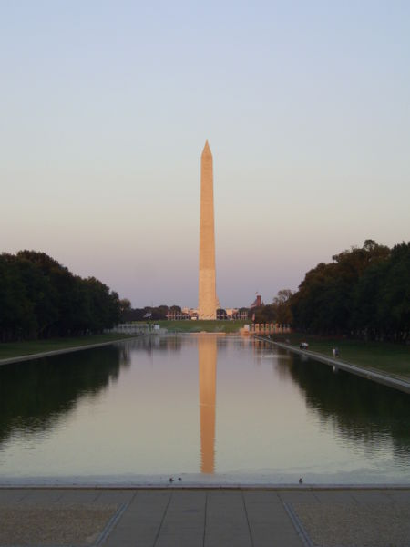
Anekdoten, Phänomene und hermeneutische Befunde 1

Slide 14
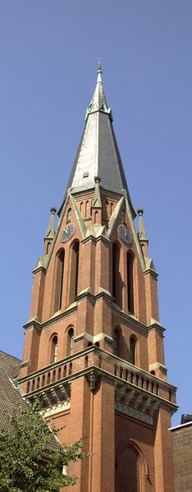

Anekdoten, Phänomene und hermeneutische Befunde 2
Mittelalter
Jüdisch-christliches Denken,
Gottes Handeln in der Welt, Gegenwartsbezug
Zukunftserwartung
Rhythmisierung vom Klosterleben auf Städte
Uhren erscheinen an Kirchtürmen, Heils-
geschichte wird „Kirchengeschichte“
Glocke mahnt
Zinsverbot, weil Zeit Gottes Geschenk
„Der Wucherer handelt gegen das das universelle Naturgesetz, weil er die Zeit verkauft, die allen Kreaturen zueigen ist.“ _{Augustinus}

Slide 15
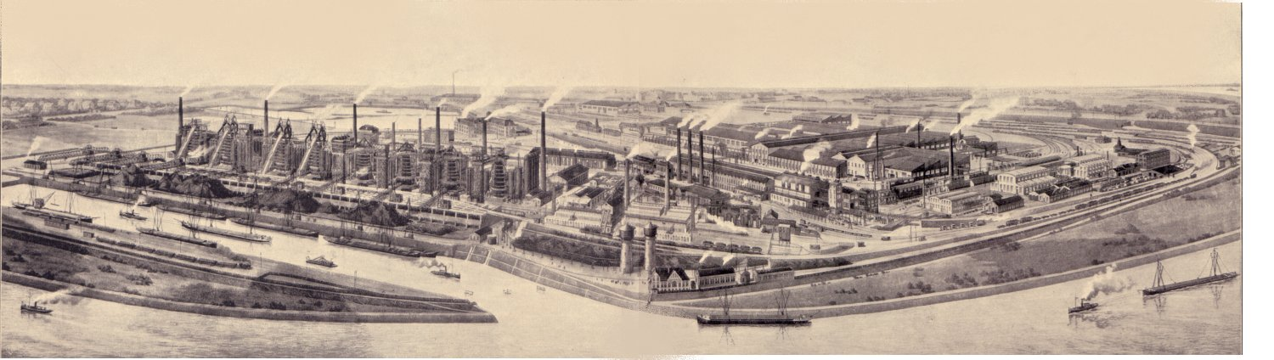
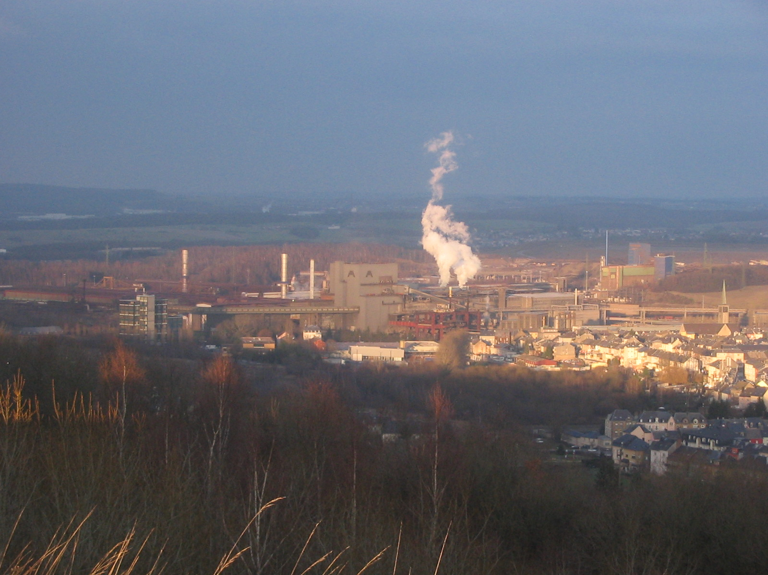
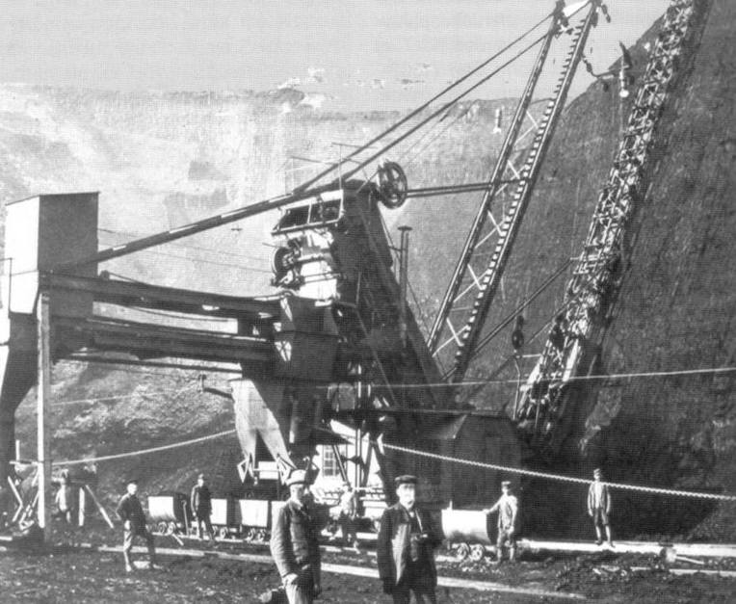
Anekdoten, Phänomene und hermeneutische Befunde 3
Industriezeitalter: Takt, Beschleunigung, Standardisierung
Der neue Signalgeber
ist die Sirene
Die Uhr – erste Maschine –
wird Vorblid

Slide 16
Vorgehensweise
4 Berufe a 4 biografische. Interviews
Konzeptioneller
Teil
Empirischer Teil
Histo-
rische
Studie
Philoso-phische Studie
Soziolo- gische
Studie
Auswahl der Berufe
Frage-bogen
Interviews der „Experten“
Drei Zeitkonzeptionen
Interpretative Analyse der Inter-views (Mayring / Strauss)
Vergleichs-
ergebnisse
Künst-ler

Slide 17
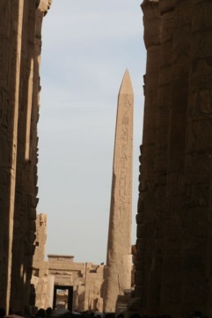
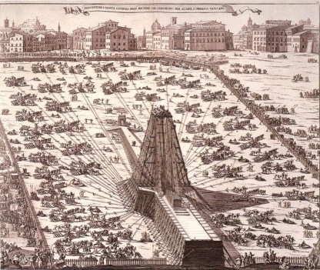


Lehrstuhl für Berufspädagogik
Institut für Allgemeine Pädagogik und Sozialpädagogik
Zentrale Erkenntnisse: Geschichte
einfache Gesellschaftsform, natürliche Rhythmen
gemeinsames Zeitverständnis stiftet Identität
komplexe Gesellschaften entwickeln zunehmend genauere Organisation der Zeit
hohe Aufmerksamkeit auf Gegenwart und gespannte Zukunftserwartung schafft dynamisches Zeitverständnis
Naturzeit Sonnenuhr Organisation und Identität Gott ruft Arbeitssirene ruft, standardisiert Uhrzeit beherrscht
Notes:
Kommen wir zu den Erkenntnissen aus der Geschichte (KLICK)
Findet das Zusammenleben einer Gesellschaft in überschaubaren Zusammenhängen statt, so ist sichtbar wann welche Dinge geschehen, es bedarf keiner Verabredung oder sie bleiben relativ unbestimmt: „wenn die Kühe von der Weide kommen“ (KLICK)
Eine gemeinsame Rhythmisierung der Zeit erfolgt erst mit der Entwicklung komplexer Arbeitsprojekte, wie der Bewässerung von Anbauflächen und der Steuerung größerer Völker. Der Kalender entsteht und regelt Arbeits- und Feierzeit, definiert Chroniken von Herrschaft und führt zur Geschichtsschreibung jenseits religiöser Mythen. (Exkurs Judentum)
Damit entsteht auch Herrschaftsgeschichte, deren Wirkung wir bspw. in der Benamung unserer Monate Juli / August noch wiederfinden. (KLICK)
Auf die Vorstellungen von der Zeit haben Religionen großen Einfluss. So hat das Christentum in besonderer Weise die Gegenwart mit der Zukunft verbunden, weil Gott als Mensch in die Gegenwart der Welt eingetreten ist und zum Handeln in der Gegenwart auffordert und zugleich auf Zukunft verweist. Der Mensch ist also aufgefordert die unmittelbare Zukunft zu gestalten und zugleich durch die Taufe in Erwartung der jenseitigen Erlösung.
Dieses nach vorn zu gestaltende Zeitverständnis ist nicht selbstverständlich und ebbt auch im Mittelalter ab zu einer Diesseits-Jenseits-Vorstellung in der die Kirchengeschichte zur Heilsgeschichte wird, die Segen verspricht, bei Ertragen des irdischen Loses.
Erst der Fernhandel bricht diese Vorstellungen auf, bringt die Uhr von der Kirche ans Rathaus. Der entfesselte Handel macht Zeit zu Geld, der Umschlagsrhythmus bestimmt den Gewinn, wie man an der Organisation des Krupp-Werkes ersehen kann, unmittelbar angeschlossen an die Schiene und Fluss. Tempo wird für eine lange Zeit zum Zauberwort des Fortschritts.
Schließlich gelangt die Uhrzeit in jeden Haushalt und an jedes Handgelenk, oder Handy. Wird allgegenwärtiges, verinnerlichtes Steuerungsinstrument individualisierten Lebens.

Slide 18

Lehrstuhl für Berufspädagogik
Institut für Allgemeine Pädagogik und Sozialpädagogik
Erwartungen bezogen auf Berufe und Zeit
statisch-zyklische Zeitvorstellungen in Berufen mit gleichbleibend wiederkehrenden Prozessen
dynamisches Zeitbewusstsein bei Berufen mit hohen Gestaltungsspielräumen und Abwechslung
hohe Bedeutung von Uhrzeit in Berufen die gesellschaftliche Teilbereiche verknüpfen
Naturzeit Sonnenuhr Organisation und Identität Gott ruft Arbeitssirene ruft, standardisiert Uhrzeit beherrscht
Notes:
Aus diesen Betrachtungen ergeben sich für die Untersuchung, dass eher statische Zeitvorstellungen, wie wir sie in Ägypten und dem Mittelalter finden wohl eher in Berufen anzutreffen sein werden, die von gleichbleibend wiederkehrenden Prozessen geprägt sind.
Umgekehrt lässt sich ein dynamische Zeitbewusstsein bei Berufen mit Gestaltungsmöglichkeiten und Abwechslung vermuten
Und
Eine größere Bedeutung der Uhrzeit wird sich in jenen Berufen finden, die an den Schnittstellen zwischen gesellschaftlichen Teilbereichen angesiedelt sind.

Slide 19
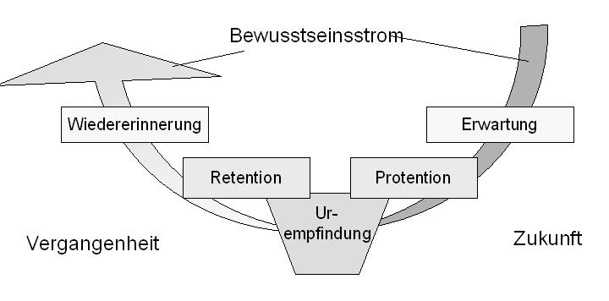
Lehrstuhl für Berufspädagogik
Institut für Allgemeine Pädagogik und Sozialpädagogik
Zentrale Erkenntnisse: Philosophie
Zeit als absolutes Maß (Aristoteles, Kant)
Zeit als subjektives Maß (Augustinus, Husserl, Heidegger)

Slide 20
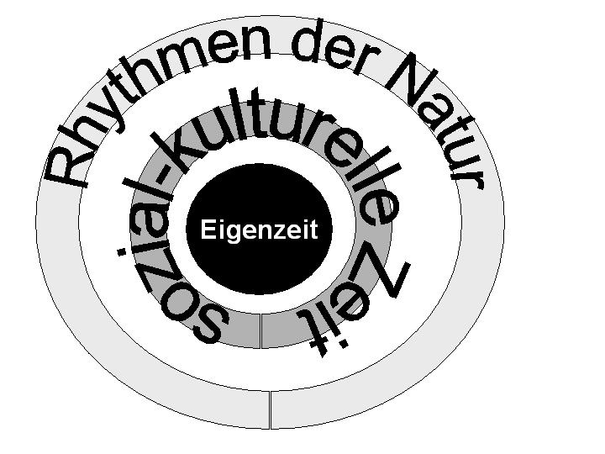
Lehrstuhl für Berufspädagogik
Institut für Allgemeine Pädagogik und Sozialpädagogik
Zentrale Erkenntnisse: Sozialwissenschaften
Zeit ist kultur-historisch geprägtes Symbol
Zeit hat Koordinationsfunktion zw. Systemen
    Zeit ist mehrdimensional

Slide 21
Lehrstuhl für Berufspädagogik
Institut für Allgemeine Pädagogik und Sozialpädagogik
Konsequenzen aus Philosophie/Sozialwissenschaft
Die je individuelle Lebenseinstellung (Eigenzeit) prägt auch die Berufszeit.
Berufliches Handeln kann Verknüpfungen unterschiedlicher Subsystemzeiten einschließen.
Nicht alle Berufe haben gleiche Dominanz zweckrationaler Zeitvorstellungen.
Empirie muss mehrdimensional angelegt sein:
  Naturzeit, Soziale Zeit, Handlungszeit und Eigenzeit
  kann methodisch nur Pilotstudie sein
Notes:
Fasse ich die Erkenntnisse aus der Philosophie und den Sozialwissenschaften zusammen, so wird deutlich, dass:
- die individuelle Lebenseinstellung auch prägend auf die Berufszeit wirkt.
Berufe wenn sie an Schnittstellen verschiedener gesellschaftlicher Handlungsbereiche angesiedelt sind, sie deren zeitliche Synchronisation übernehmen und dann auch mehrere Zeiten aufeinander abstimmen müssen
Aufgrund der unterschiedlichen Anforderungen und Entstehungszusammenhänge von Berufen in ihnen unterschiedliche Zeiten Dominanz haben (KLICK)
Demzufolge muss eine Empirie dieser hier nur skizzierten Komplexität Rechnung tragen und die verschiedenen Quellen der Zeit berücksichtigen.
Dazu liegen kaum Forschungsarbeiten vor, die wenigen beziehen sich auf Kulturvergleiche zwischen Ländern, so dass eine eigenständige Empirie ohne Vorlagen entwickelt werden musste.

Slide 22
Lehrstuhl für Berufspädagogik
Institut für Allgemeine Pädagogik und Sozialpädagogik
Aufbruch und Vermutung 2
„Zeitmodelle“
dynamisch - lineare Zeitvorstellungen –
Zeit als Projektlaufzeit, als räumlich lineare Erstreckung
statisch-zirkuläre Zeitvorstellungen –
Die Wiederkehr des Gleichen, Wiederholungsprozesse der
Natur
Ereigniszeit, χαιρός -
Die Gunst der Stunde, die Gelegenheit,
Kreativzeit und Zeitvergessenheit

Slide 23
Lehrstuhl für Berufspädagogik
Institut für Allgemeine Pädagogik und Sozialpädagogik
Vorgehensweise Empirie
erste Tests teilstandardisierter, biografischer Interviews
Auswahl der Berufe (Ideen und Zugangsmöglichkeiten)
je 4 Interviews pro Beruf (á 1 ½ bis 2 ½ h)
berufsspezifische Auswertungen
Entwicklung eines übergreifenden Auswertungsrasters
(Qualitative Inhaltsanalyse, standardisiert)
Feinanalyse zu Teilbereichen der Interviews
Gesamtvergleich

Slide 24

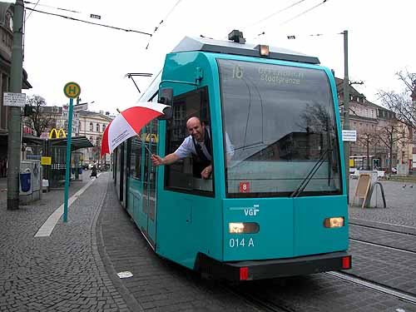
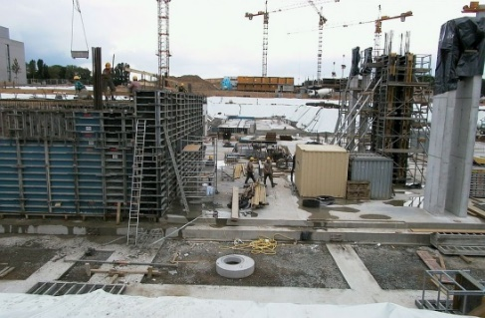

Lehrstuhl für Berufspädagogik
Institut für Allgemeine Pädagogik und Sozialpädagogik
Empirischer Ansatz – Berufe mit besonderen Zeiten
Naturzeit
Uhrzeit
Hebammen
Straßenbahnfahrer
Ausgangsthesen
Objektzeit
Eigenzeit
Bauleiter
Künstler
Notes:
Nach der Herausbildung vereinfachter Modelle von Zeit mussten Berufe gefunden werden, die besondere Zeitvorstellungen aufweisen. (KLICK)
Die Hebammen wurden ausgewählt, weil die zeitlichen Abläufe ihrer Arbeit gebunden sind an natürliche Vorgänge. (KLICK)
Bei den Straßenbahnfahrern nahm ich an, dass sie geprägt sind von der Beförderung von einem Ort zu einem anderen innerhalb einer bestimmten Zeit und dass sie so ein lineares Zeitbewusstsein aufweisen. (KLICK)
Bei leitenden Angestellten und Bauleitern unterstellte ich eine Berücksichtigung des Verhältnisses von Zeit und Geld und eine Vorstellung, die Zeit einteilt und Prozesse in der Zeit bezogen auf Effizienz zu organisieren sucht. (KLICK)
Die Künstler hingegen repräsentierten eine Berufsgruppe in der der Kairos, die Gunst der Stunde, der rechte Moment zu finden und im künstlerischen Werk einzufangen ist. Demzufolge müssen sie auf die eigene Zeit achten.

Slide 25
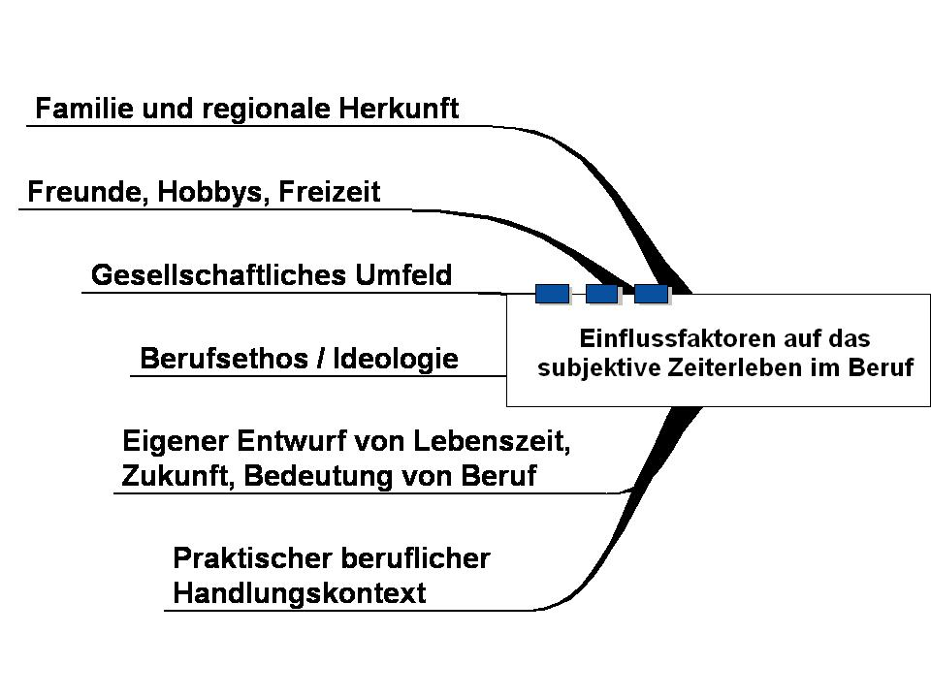
Lehrstuhl für Berufspädagogik
Institut für Allgemeine Pädagogik und Sozialpädagogik
Empirischer Ansatz – Lebenszeit und Berufszeit
Notes:
Bei all diesen Überlegungen sollte aber die Empirie auch Einflussfaktoren in den Blick nehmen, die sich nicht aus dem Berufen ergeben. Sie müssten zum einen isoliert werden, oder bezogen auf die Wirksamkeit in den einzelnen Berufen vielleicht auch Hinweise auf den Zusammenhang von „Eigenzeit“ und „Verhältnis zu Zeit“ und Berufswahl geben.
Die oben stehende Grafik zeigt Ihnen einige Aspekte, die in der Befragung berücksichtigt wurden und verdichtet sie zu den Leitkategorien bei der inhaltsanalytischen Auswertung.
Ich will Ihnen nun einige exemplarische Hinweise aus den empirischen Ergebnissen vorstellen.

Slide 26
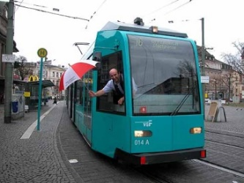
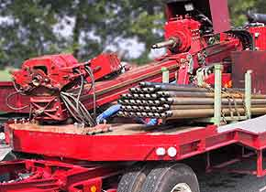
Lehrstuhl für Berufspädagogik
Institut für Allgemeine Pädagogik und Sozialpädagogik
Empirische Ergebnisse – Lebenszeit und Berufszeit
Hebammen
Hebammen:
Hobby ohne Leistungsansprüche, dienen Entspannung, Begegnung
frühe Orientierung auf den Beruf, hohe Identifikation
keine Karriere- und Veränderungswünsche
Straßenbahnfahrer
Künstler
Leitende Angestellte:
frühes Erlernen der Uhrzeit
ausgefallene Hobbys mit Leistungsansprüchen
selbstgesetzte Ziele schaffen berufl. Herausforderung
offen für neue Verantwortung und höhere Einkommen
Bauleiter
Notes:
Zunächst will ich ein paar Kontrastierungen aufzeigen, die sich aus der Inhaltsanalyse ergaben:
Für die Hebammen dienten die Hobbys der Entspannung und Begegnung mit anderen, während sie bei den leitenden Angestellten mit Leistungsansprüchen versehen waren (Turnierreiten, Schmetterlingssammlung, Fossilien).
Auch war auffällig, dass die leitenden Angestellten zu einem sehr frühen Zeitpunkt die Uhr lernten und ihre Zeit früh selbständig gestalteten.
Daneben zeigten sich auch auf die Zukunft bezogen unterschiedliche Orientierungen. Sind die Hebammen sehr zufrieden mit ihrem Beruf und weisen keinerlei Karriereorientierung auf, so ist diese bei den leitenden sehr ausgeprägt und nicht an die aktuelle Branche gebunden aus der sie stammen.

Slide 27
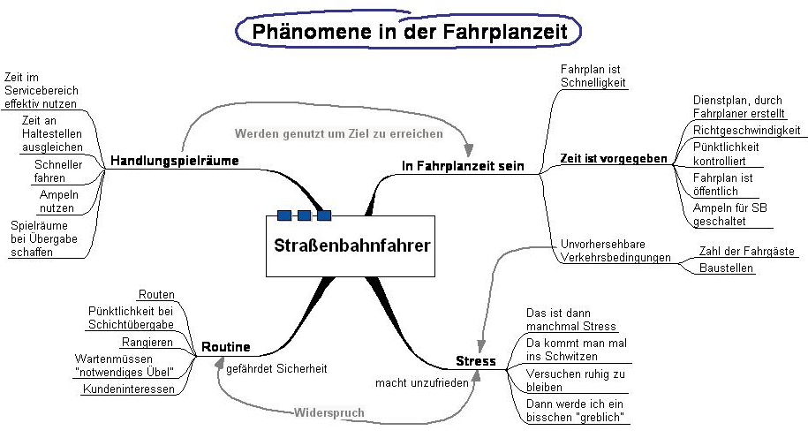
Lehrstuhl für Berufspädagogik
Institut für Allgemeine Pädagogik und Sozialpädagogik
Empirische Ergebnisse: Zeit bei Straßenbahnfahrern
Notes:
Neben der inhaltsanalytischen Auswertung, die sich auf alle Aussagen in den Interviews bezog, erfolgte eine zweite Auswertung, die den Theoriebildungsprozess dahingehend unterstützte, dass sie aus den Aussagen zum Zeiterleben im Beruf Phänomene herausarbeitete.
Dies geschah mittels Feinanalysen angelehnt an die grounded theory. (KLICK)
Auch hierzu will ich ihnen exemplarische Ergebnisse vorstellen:
Sie finden immer an den äußeren Zweigen die Aussagen und zur Mitte hin die Verdichtungen.
Für die Straßenbahnfahrer ist das Sein in der Fahrplanzeit bestimmend. Bei ihnen ist die Zeit für die Handlungen sehr eng vorgegeben, so dass sie sie mit viel Routine in der permanenten Wiederholung vollführen. Entstehen dann durch unvorhergesehene Ereignisse Verzögerungen, so erzeugt die Abweichung Stress, bis wieder der Normalverlauf erreicht ist.
Ihre Handlungsspielräume sind gering, werden aber unterschiedlich wahrgenommen.

Slide 28
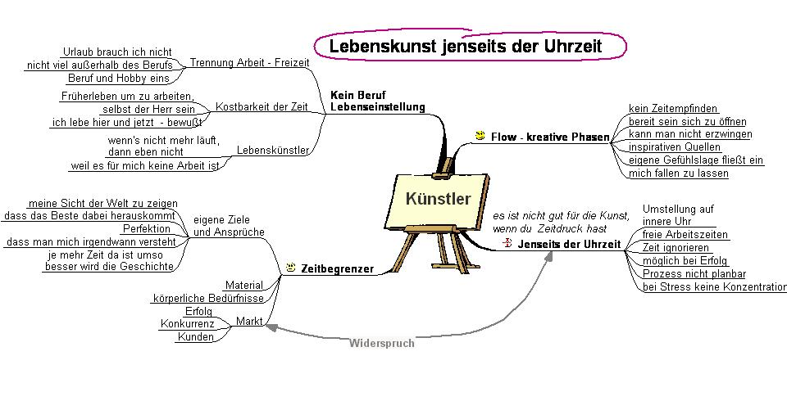
Lehrstuhl für Berufspädagogik
Institut für Allgemeine Pädagogik und Sozialpädagogik
Empirische Ergebnisse: Berufszeit bei Künstlern
Notes:
Hingegen zeigt sich die „Berufszeit“ der Künstler als eine Zeit jenseits der Uhrzeit. Sie richten ihre Zeit im Beruf an ihren kreativen Phasen aus und stellen sich auf die innere Uhr um, wenn sie arbeiten. Dieser, mit ihrem Beruf verbundenen Eigenzeit unterwerfen sie auch alle anderen Lebensbereiche, die sie überwiegend als Begrenzungen für ihre künstlerische Tätigkeit erfahren.
„Grenzen“ der Eigenzeit ergeben sich, laut ihren Aussagen aus den eigenen Qualitätsansprüchen die sie entscheiden lassen, wann ein Produkt fertig ist. Daneben begrenzen sie äußere Einflussfaktoren, wie der Trocknungsprozess der Farben oder das Wetter.
Lediglich ein Künstler erwähnte den Markt und die Konkurrenz, die bei ihm zum Teil zur Beschleunigung der Erstellung von Produkten führt.

Slide 29


Lehrstuhl für Berufspädagogik
Institut für Allgemeine Pädagogik und Sozialpädagogik
Empirische Ergebnisse: Berufsvergleiche
Anpassung an fremde Zeiten
Straßenbahnfahrer
Hebammen
Ausrichtung
auf gegen-
wärtigen
Augenblick
Synchronisation der Uhrzeit
Selbstgestaltung der Zeit
Bauleiter
Künstler
Notes:
In der Zusammenschau der unterschiedlichen Analysen zeigen sich, dass obgleich alle Befragten mit der Uhrzeit in Deutschland aufgewachsen sind, deutliche Unterschiede bei den Vorstellungen und dem Umgang mit Zeit.
Die leitenden Angestellten kann man als Zeitteiler verstehen. Sie versuchen sich selbst und die ihnen Unterstellten nach festgelegten Planungszeiten in die Planzeit einzuteilen. Dabei vermitteln sie selbst zwischen den unterschiedlichen Zeiten die sich ergeben aus der zur Verfügung stehenden Arbeiter, den Fertigstellungszielen, den Wünschen der Kunden und den Gegebenheiten des Materials.
Die Straßenbahnfahrer passen sich an die immer wiederkehrende starre Fahrplanzeit an und fügen ihre Aktivitäten minutengenau in diese Zeit. Damit gewährleisten sie die Pünktlichkeit der Fahrgäste, die zugleich ihr oberstes Ziel ist. Freie Zeit – Wartezeit- wird vergeudet erlebt, so sehr, dass sie auch in der Freizeit und im Urlaub ihre Zeit sehr genau vorgeplant empfinden. Sie haben keine Zeit, die Zeit hat sie.
Für die Hebammen ist die Natur der entscheidende Zeitgeber, sich den natürlichen Prozessen mit ihrer Zeit anzupassen ist Garant für einen guten Geburtsverlauf. Dies erfordert Flexibilität und Geduld. „Ruhe auszustrahlen, die man selbst nicht hat:“ und damit Zeit zu schaffen, wie sie sagen.
Wie schon bei der letzten Folie aufgezeigt orientieren sich die Künstler in Gänze auf ihre Eigenzeit, die Ignoranz gegenüber der Uhrzeit ist notwendig um sich dem gegenwärtigen Augenblick zu widmen und diesen unverwechselbar in der Kunst zur Geltung zu bringen. Diesem Ziel unterwerfen sie ihre gesamte Lebenszeit.
Vergleicht man nun die Berufe miteinander, so finden sich Parallelen:
Sowohl die Künstler, als auch die leitenden Angestellten empfinden sich wesentlich selbst als Gestalter der Zeit. Die Künstler, weil sie ihre Zeit an ihrer Kreativität ausrichten, die leitenden Angestellten, weil sie ihre Zeit an selbstgesetzten Zielen orientieren.
Bei Hebammen und Straßenbahnfahrer findet man eine starke Orientierung an fremden Zeiten, die entweder von natürlichen Prozessen oder vom Fahrplan vorgegeben sind.
Hebammen und Künstler gleichen sich hingegen durch ihre Orientierung auf den gegenwärtigen Augenblick, die aktuellen Bedürfnisse der werdenden Mutter, oder das Jetzt des künstlerischen Prozesses, der die volle Aufmerksamkeit erfordert.
Bei Straßenbahnfahrern und Leitenden Angestellten gibt es eine hohe Beachtung der Uhrzeit, sie ist die Grundlage für die Synchronisation der geplanten Reisezeit der Fahrgäste und der eigenen Handlungszeit durch den Fahrplan einerseits und die Abstimmung der eigenen Handlungszeit auf die jeweiligen Projekterfordernisse der Baustellen, Planungen und Kundengespräche andererseits, die selbst zeitlich gesteuert werden.

Slide 30
Lehrstuhl für Berufspädagogik
Institut für Allgemeine Pädagogik und Sozialpädagogik
Empirische Ergebnisse: Berufsvergleiche
alle Befragten mit Uhrzeit aufgewachsen, gelernt sich in vorgegebene Zeiten einzufügen
Leitende Angestellte:
lineare „Projektzeit“ mit Teilzielen / Systemtheorie
Straßenbahnfahrer:
Anpassung an zyklisch-starre Fahrplanzeit / Fremdzeit
Hebammen:
Die eigene Zeit dem Leben anderer geben / Naturzeit
Künstler:
Außerhalb der Uhrzeit, radikale Eigenzeit, χαιρός
Verschmelzung von Arbeits- und Freizeit

Slide 31
Lehrstuhl für Berufspädagogik
Institut für Allgemeine Pädagogik und Sozialpädagogik
Parallelen zwischen den Berufen:
Leitende und Künstler
Selbstgestaltung der Zeit
Hebammen und Straßenbahnfahrer
Anpassung an fremde Zeiten
Hebammen und Künstler
Ausrichtung auf gegenwärtigen Augenblick
Straßenbahnfahrer und Leitende
Synchronisation versch. Systeme, Ausrichtung auf Uhrzeit

Slide 32
Lehrstuhl für Berufspädagogik
Institut für Allgemeine Pädagogik und Sozialpädagogik
Weitere Ergebnisse und Selbstkritik
Aspekte aus der Hermeneutik
Bedeutung von Macht und Zeit bei Luhmann und neueren Sozialwissenschaften
Wechselwirkung von Organisation und Zeit aus der Geschichte
Von den Problemen mit der Zeit
neu zu entwickeln: Theoriekonzept, Berufsauswahl, Erhebungs- und Auswertungsdesign
Erweiterung des eigenen Zeitbegriffes, führte zu vielen Theorien und Modellen, die Empirie ist als Ergänzung für die Theoriebildung bezogen auf Zeit- und Berufsforschung zu verstehen.
Notes:
Abschließend will ich gerne noch einige Anmerkungen zur gesamten Arbeit machen.
Es gibt Theorieüberschüsse, wie ich bereits erwähnte, die in der Empirie keinen Eingang fanden. So zeigt sich gerade in den sozialwissenschaftlichen Studien zu Zeit ein deutlicher Zusammenhang zwischen Zeit und Macht, der sich andeutungsweise bei den leitenden Angestellten findet, dem aber nicht systematisch nachgegangen wurde.
Ähnliches gilt für die Wechselwirkungen von Zeit in den jeweiligen Organisationen, in denen Berufe ausgeübt werden und der Zeit in den Berufen. (KLICK)
Das Arbeitsprojekt der vorliegenden Dissertation hatte mit Problemen zu tun, die in dem Phänomen Zeit selbst steckten. Es war eine Theoriekonzeption zugrunde zu legen, ohne dass es möglich war, sich auf ein einfaches Modell zu reduzieren. Zugleich mussten Berufe ausgewählt und das Erhebungs- und Auswertungsverfahren entwickelt werden, ohne das hierzu auf methodische Vorarbeiten im Forschungsfeld zurückgegriffen werden konnte.
So förderte die Erweiterung des eigenen Zeitbegriffs eine Vielzahl von Theorien und Modellen zu tage, die nicht alle in die Empirie Eingang fanden. Deshalb sind die hermeneutischen Arbeiten nicht allein als Vorarbeiten zur Empirie zu verstehen, sondern vielmehr ist die Empirie als Pilotstudie und zur Ergänzung einer berufs- und Zeittheorie zu verstehen.

Slide 33
Lehrstuhl für Berufspädagogik
Institut für Allgemeine Pädagogik und Sozialpädagogik
Anknüpfungspunkte für Forschung und Praxis
Im Hinblick auf Berufsbildung und Forschung
Berufe bieten Lernpotential für den Umgang mit Zeit, nutzbar für Curriculumgestaltung
Berufe sind sinnvoll als Zeitkulturen zu untersuchen, nutzbar für Berufswahlprozesse, Kompetenzforschung
Zeit wirkt integrativ oder desintegrativ, nutzbar für Benach-teiligtenforschung
Die weiteren Forschungsperspektiven und Anknüpfungspunkte sind noch unklar/offen.
Notes:
Abschließend will ich bezogen auf die Berufsbildung noch ein paar denkbare Anknüpfungspunkte deutlich machen:
Berufe bieten ein spezifisches Lernpotential hinsichtlich der Gestaltung von Zeit. Dies lässt sich für die curriculare Gestaltung der beruflichen Bildung nutzen und ist bislang gänzlich unerforscht.
Berufe lassen sich sinnvoll als Zeitkulturen untersuchen, dabei wären noch deutlicher die Wechselwirkungen von Subjekt und Beruf herauszuarbeiten. Schon jetzt allerdings geben die deutlichen Parallelen innerhalb der Berufe in den biografischen Befragungen zur Zeit, Hinweise für die Berücksichtigung von Zeit für Berufswahlprozesse und die Kompetenzforschung
Schließlich will ich aber auch noch auf ein Ergebnis aus den hermeneutischen Studien hinweisen, das deutlich macht, dass die selbständige Steuerung des eigenen Lebens, oder die „Lebensführungskompetenz“ wie es Rützel jüngst in einem Beitrag nannte angewiesen ist auf die Fähigkeit Zeit zu gestalten und dies ein drängendes Qualifizierungsfeld insbesondere für die Benachteiligtenförderung darstellt.
Ich danke Ihnen und Euch für die Aufmerksamkeit.

Slide 34
Lehrstuhl für Berufspädagogik
Institut für Allgemeine Pädagogik und Sozialpädagogik
Ganz herzlichen Dank für Ihr Interesse!
Ich wünsche Ihnen allen ein erfolgreiches
Aufeinander abstimmen Ihrer Zeiten und
Dass sie sie auch oft ganz einfach vergessen können, die Zeit
Ich freue mich auf Ihre Fragen und Anregungen
und verweise zum Weiterlesen auf…

Slide 35

Lehrstuhl für Berufspädagogik
Institut für Allgemeine Pädagogik und Sozialpädagogik
für Neugierige:
Online Beitrag in Zeitschrift: „Denk doch mal“:
http://denk-doch-mal.de/wp/neuer-beitrag-berufe-praegen-unsere-zeit/
Leitartikel auf der Startseite des Bundesinstituts:
http://www.bibb.de/de/50412.htm
Als Buch:
Schapfel-Kaiser: Beruf und Zeit. Bonn 2008

